Slide 1
Khoa Công nghệ thông tin Bộ môn công nghệ phần mềm
Xây dựng website cửa hàng bán đồng hồ
Sinh viên thực hiện:
MSSV:
Giáo viên hướng dẫn:
Phạm thanh dương
1521050077
Pgs. Ts. Lê văn hưng

Slide 2
Nội dung trình bày
Tổng quan về đề tài
1
2
Cơ sở lý thuyết
3
Phân tích thiết kế hệ thống
4
Cài đặt và thử nghiệm
5
Kết luận

Slide 3
Tổng quan về đề tài
Hiện trạng: Vào những thời điểm trước đây khi thương mại điện tử chưa phát triển, các cửa hàng vẫn phải bán chủ yếu tại địa điểm kinh doanh dẫn đến khó khăn cho các khách hàng ở xa hoặc không tiện đi mua sắm dẫn đến cửa hàng mất một lượng khách hàng lớn
Giải pháp: Vì vậy em có ý tưởng xây dựng một website bán hàng để để khắc phục những thiếu xót ấy.

Slide 4
Mục tiêu và nhiệm vụ thực hiện
Mục tiêu
Tìm hiểu quy trình nghiệp vụ quản lý cửa hàng
Xây dựng website bán đồng hồ

Slide 5
Mục tiêu và nhiệm vụ thực hiện
Nhiệm vụ
Tìm hiểu về .NET và các lý thuyết liên quan.
Khảo sát đặc tả hệ thống.
Phân tích thiết kế hệ thống, thiết kế cơ sở dữ liệu.
Xây dựng giao diện và các chức năng.
Chạy thử nghiệm và thực nghiệm.

Slide 6



Cơ sở lý thuyết
ASP.NET MVC
HTML, CSS, Javascript
Thư viện Datatable Jquery
Cơ sở dữ liệu SQL Server

Slide 7



Cơ sở lý thuyết
Ứng dụng Visual Studio
Thư viện ajax
Thư viện bootstrap
Googlemap Platform

Slide 8
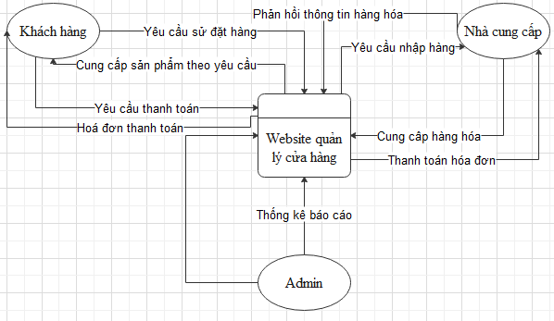
Phân tích thiết kế hệ thống
Biểu đồ ngữ cảnh

Slide 9
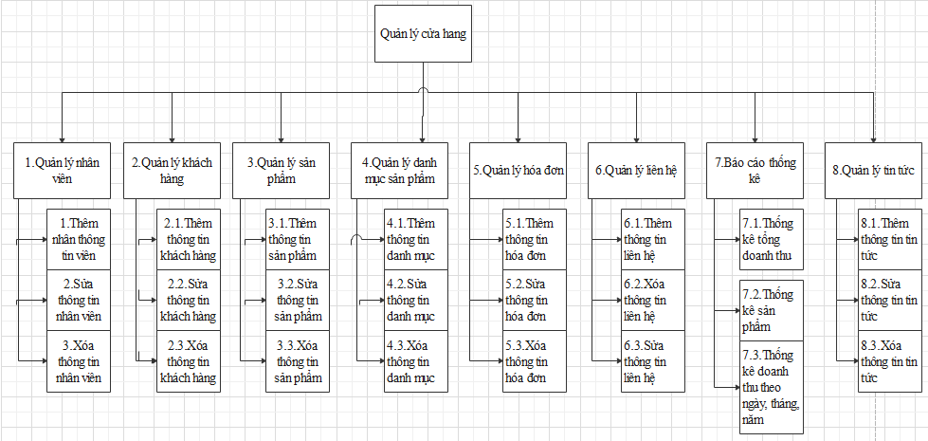
Phân tích thiết kế hệ thống
Sơ đồ phân rã chức năng

Slide 10
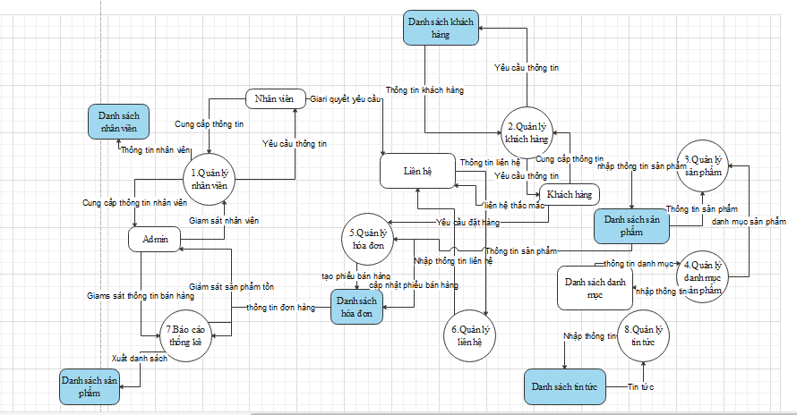
Phân tích thiết kế hệ thống
Sơ đồ luồng dữ liệu mức đỉnh

Slide 11
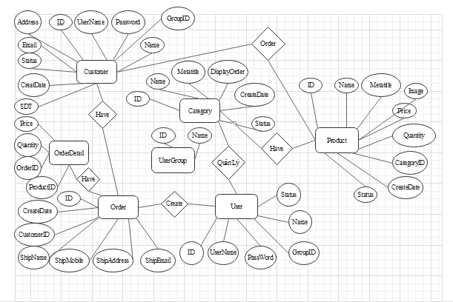
Phân tích thiết kế hệ thống
Mô hình liên kết ERM

Slide 12
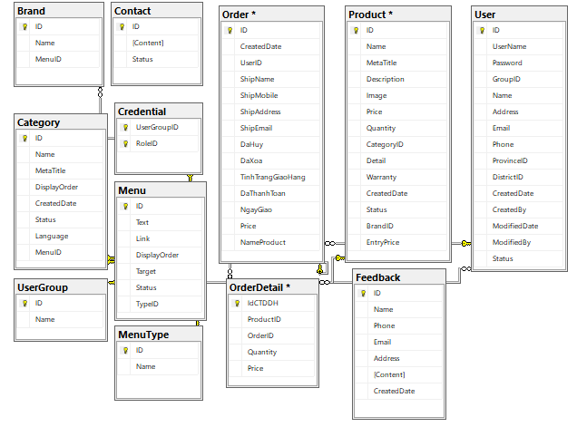
Phân tích thiết kế hệ thống
MÔ HÌNH QUAN HỆ CÁC BẢNG CSDL

Slide 13
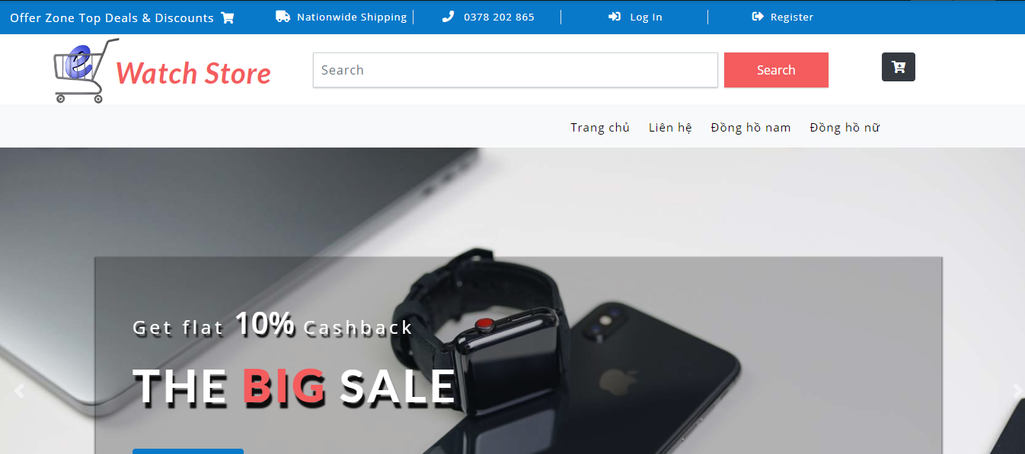
cài đặt và thử nghiệm

Slide 14
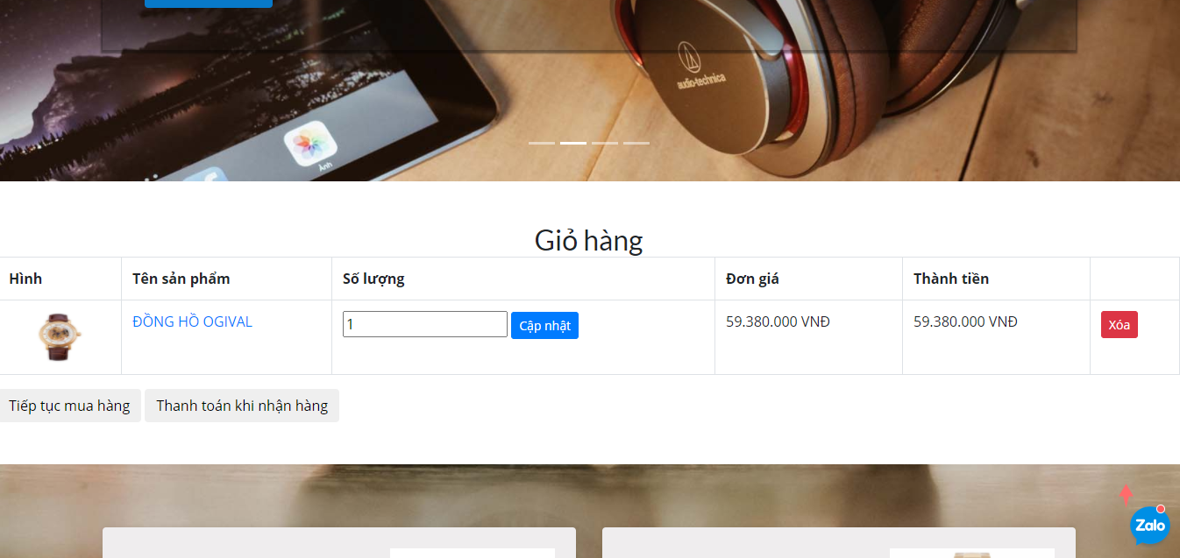
cài đặt và thử nghiệm

Slide 15
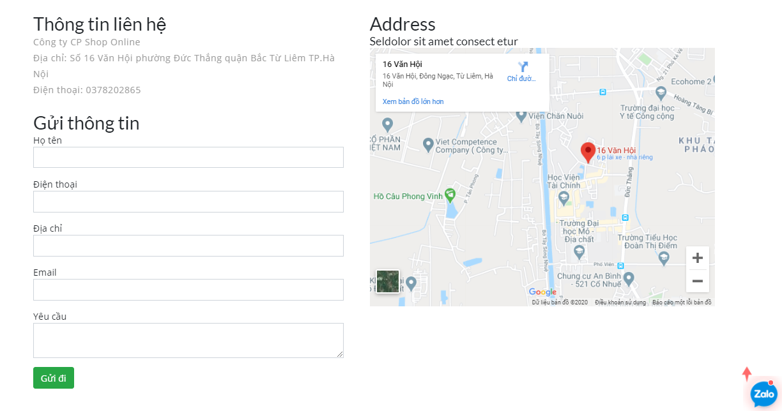
cài đặt và thử nghiệm

Slide 16
Kết quả đạt được và hướng phát triển
Xây dựng chức năng tìm kiếm, chi tiết các sản phẩm.
Lịch sử mua hàng người dùng.
Thay đổi mật khẩu đăng nhập của người dùng.
Thanh toán khi nhận hàng.
Gửi mail cho khách hàng sau khi đặt mua 1 sản phẩm.

Slide 17
Kết quả đạt được và hướng phát triển
Sau khi hoàn thành đề tài Xây dựng website bán đồng hồ em sẽ cập nhật thêm các chức năng còn thiếu như:
Phát triển thêm chức năng đăng nhập với facebook và google.
Tích hợp thêm API các đơn vị vận chuyển vào website.

Slide 18
Thank you!

